Slide 1
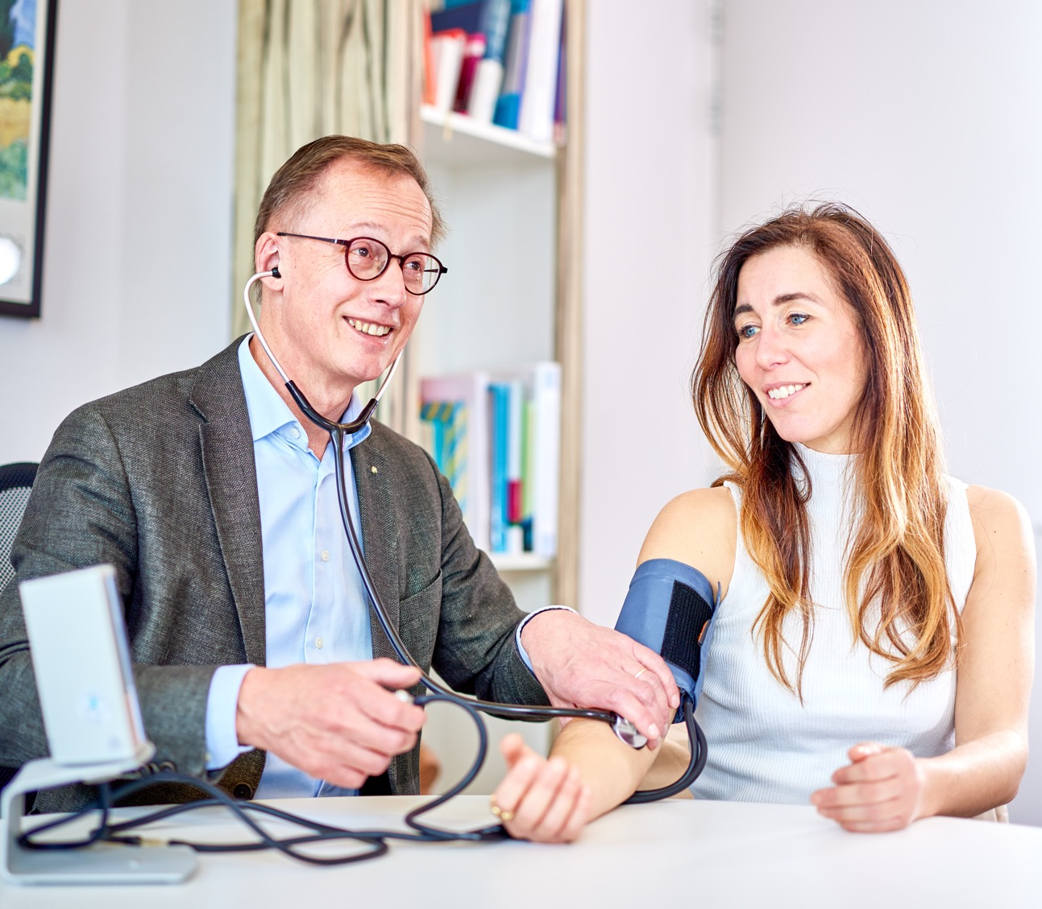
FTO Osteoporose
November 2025

Slide 2

Programma
0.00 uur Medicijnjournaal
0.10 uur Doel en inleiding
0.15 uur Kennistoets
0.35 uur Eigen voorschrijfbeleid
0.50 uur Casuïstiek
1.20 uur Maken van afspraken
1.25 uur Afsluiting
Vul hier uw eigen tijdstippen in.
Notes:
Na het bekijken van het meest recente medicijnjournaal met de laatste medisch-farmaceutische ontwikkelingen, gaat u verder met het inhoudelijke programma over fractuurpreventie.
Het programma in deze module richt zich op de indicaties voor fractuurpreventie en het (medicamenteuze) beleid bij een verhoogd fractuurrisico. Aan de hand van een kennistoets bespreekt u eerst een aantal belangrijke aandachtspunten. Vervolgens gebruikt u prescriptiecijfers om te beoordelen of het voorschrijfbeleid van medicatie voor fractuurpreventie in overeenstemming is met de aanbevelingen uit de NHG-Standaard Fractuurpreventie (2024). Tot slot maakt u afspraken over de medicamenteuze aanpak bij fractuurpreventie en het geven van voorlichting.

Slide 3
Doel van de bijeenkomst
De deelnemers
kunnen de risicogroepen van patiënten met een verhoogd fractuurrisico identificeren
kennen de behandeladviezen uit de NHG-Standaard Fractuurpreventie (2024)
kennen de indicaties voor verwijzing naar de tweede lijn
maken afspraken over het medicamenteuze beleid bij patiënten met een verhoogd fractuurrisico, het geven van voorlichting hierover en het bevorderen van therapietrouw
Notes:
Bespreek het doel van de bijeenkomst.

Slide 4
Fractuurpreventie
In 2020: 500.000 patiënten bekend met osteoporose in de huisartsenpraktijk.
Tussen 2011-2020: bij vrouwen 50% minder nieuwe diagnoses osteoporose, bij mannen 20% minder.
Conclusies uit verbetersignalement Osteoporose (2020):
onderdiagnostiek
onderbehandeling*
voortijdig stoppen met medicatie voor fractuurpreventie
* gebruikers van medicatie voor fractuurpreventie:
in 2012: 270.000
in 2023: 228.000
Notes:
In 2020 waren in de huisartsenpraktijk naar schatting ruim 500.000 patiënten bekend met osteoporose. In de periode 2011-2020 nam het aantal door de huisarts nieuw gediagnosticeerde gevallen van osteoporose onder vrouwen af met bijna 50% en onder mannen met ruim 20%. Het Verbetersignalement Osteoporose (2020) concludeerde echter dat de diagnostiek van osteoporose vaak niet (tijdig) gebeurt. Te weinig patiënten ondergaan een botdichtheidsmeting als zij daarvoor in aanmerking komen en er vindt onvoldoende onderzoek plaats naar wervelfracturen.
Naast onderdiagnostiek is er ook sprake van onderbehandeling. De behandeling van osteoporose kan bestaan uit leefstijladviezen, maatregelen voor valpreventie en medicatie. Het aantal patiënten in Nederland dat medicatie voor fractuurpreventie gebruikt, daalde van 270.000 in 2012 naar 228.000 in 2023 (GIPdatabank 2024). Dit is in tegenspraak met de demografische ontwikkelingen die een toename van het aantal personen met osteoporose aannemelijk maken. Uit het Verbetersignalement Osteoporose (2020) blijkt dat patiënten met glucocorticosteroïden vaak geen preventieve medicatie gebruiken. Ook 50-plussers krijgen na een botbreuk in de tweede lijn onvoldoende preventieve medicatie voorgeschreven. Patiënten die wel medicatie voor fractuurpreventie gebruiken stoppen bovendien vaak voortijdig.
Om onderdiagnostiek en onderbehandeling tegen te gaan is het belangrijk alert te zijn op risicogroepen voor osteoporose, zoals langdurige gebruikers van glucocorticosteroïden . Om voortijdig staken van medicatie voor fractuurpreventie te voorkómen kunnen huisartsen en apothekers bovendien afspraken maken over de informatieverstrekking aan patiënten over deze medicatie en het stimuleren van de therapietrouw.

Slide 5

Kennistoets
Notes:
Deel de kennistoets uit (bijlage 2A) en vraag de deelnemers deze in 5 minuten te beantwoorden.
Bespreek de kennistoets door bij elke vraag een deelnemer naar zijn antwoord te vragen. Vraag vervolgens de overige deelnemers naar afwijkende antwoorden.
Bekijk of de antwoorden overeenkomen met het beleid uit de NHG-Standaard Fractuurpreventie (2024). Maak hierbij gebruik van de toelichting op de kennistoets (bijlage 2B).

Slide 6
Instructies Kahoot
Instructies voor starten van de Kahoot Fractuurpreventie:
Ga hier naar de Kahoot.
Log in met uw eigen account en kies de Klassieke modus.
Start de kennistoets als iedereen is ingelogd.
Heeft u nog geen eigen (gratis) account?
Maak een nieuw account aan. Kies hierbij de optie Persoonlijk en Je vrienden en familie. U kunt dan de quiz spelen met maximaal 10 deelnemers.
Voor de deelnemers:
Ga via smartphone of tablet naar www.kahoot.it.
Log in door invullen van de game pin.
Notes:
Maakt u gebruik van de Kahoot, dan kunt u de volgende dia’s in deze presentatie verwijderen.
Wilt u gebruik maken van een interactieve kennistoets? Maak dan gebruik van Kahoot. U heeft voor het gebruik van Kahoot een laptop en beamer nodig en per deelnemer een smartphone of tablet.
Instructies voor de voorzitter:
Klik op de link in de dia.
Log in met uw eigen account.
Kies de Klassieke modus.
Daarna verschijnt een code (game pin) die deelnemers nodig hebben om in te loggen.
Deelnemers kunnen inloggen via een smartphone of tablet op www.kahoot.it.
Als iedereen ingelogd is, start u de kennistoets.
De deelnemers kiezen een antwoord door een optie aan te klikken op de smartphone of tablet.
Nadat een vraag geweest is, klikt u door naar de volgende vraag.

Slide 7
Kennistoets
Hoe vaak is sprake van osteoporose bij mensen ≥ 50 jaar met een fractuur?
bij 1 op de 2
bij 1 op de 3
bij 1 op de 4
bij vrijwel allemaal
Notes:
Bij één op de drie mensen van 50 jaar en ouder met een fractuur is sprake van osteoporose. Het aantal patiënten dat een ‘dual-energy X-ray-absorptiometrie (DXA)’ ondergaat na een fractuur is echter laag. Slechts iets meer dan een kwart van de patiënten van 50 jaar en ouder kreeg na een fractuur een DXA (Zorginstituut Nederland, 2019).

Slide 8
Kennistoets
2. Wat is de meest voorkomende fractuur bij patiënten van 50 jaar en ouder?
polsfractuur
heupfractuur
wervelfractuur
bovenarmfractuur
Notes:
Bij patiënten van 50 jaar en ouder komen wervelfracturen het vaakst voor. Wervelfracturen zijn hoogfrequent aanwezig bij patiënten met comorbiditeit. Circa 70% van de wervelfracturen geeft geen klachten of symptomen en ontstaat zonder uitlokkend trauma.

Slide 9
Kennistoets
Wat is een recente fractuur?
een fractuur < 6 maanden geleden
een fractuur < 1 jaar geleden
een fractuur < 18 maanden geleden
een fractuur < 2 jaar geleden
Notes:
Een recente fractuur is een fractuur die korter dan twee jaar geleden is ontstaan.

Slide 10
Kennistoets
Welk type fractuur bij ouders verhoogt het fractuurrisico bij een patiënt?
polsfractuur
heupfractuur
wervelfractuur
bovenarmfractuur
Notes:
Een heupfractuur bij één van de ouders verhoogt het fractuurrisico. Dat geldt vooral voor het fractuurrisico bij dochters. Andere typen fracturen bij ouders hebben geen invloed op het fractuurrisico van hun kinderen.

Slide 11
Kennistoets
Wat is het absolute tienjaarsrisico op een fractuur voor patiënten tussen 60 en 70 jaar?
0,5 tot 1%
1 tot 3%
5 tot 8%
10 tot 14%
Notes:
Het absolute tienjaarsrisico op een fractuur is 5 tot 8% voor patiënten tussen 60 en 70 jaar. Het tienjaarsrisico is afhankelijk van het aantal aanwezige risicofactoren. Deze risicofactoren zijn:
een fractuur in de voorgeschiedenis vanaf het 50e levensjaar
een lichaamsgewicht onder 64 kg
gebruik van een loophulpmiddel
roken
Het risico is 5% als er geen risicofactoren zijn en 8% bij twee risicofactoren. Het fractuurrisico neemt toe met de leeftijd. Voor patiënten van 70 jaar en ouder bedraagt het risico 11 tot 31%. Het betreft vooral wervelfracturen.

Slide 12
Kennistoets
6. Roken en alcoholgebruik zijn onderdeel van de scorelijst risicofactoren.
juist
onjuist
Notes:
In de scorelijst van risicofactoren zijn zeven items opgenomen, waaronder roken en/of alcohol
≥ 3 E/dag. Van deze zeven items is aangetoond dat ze het fractuurrisico minimaal verdubbelen. De NHG-Standaard Fractuurpreventie (2024) beveelt aan deze scorelijst van risicofactoren te gebruiken bij patiënten van 60 jaar en ouder met vragen over en/of risicofactoren voor een fractuur (risicogroep 3).

Slide 13
Risicogroepen
De NHG-Standaard Fractuurpreventie (2024) onderscheidt drie risicogroepen:
risicogroep 1: patiënten ≥ 50 jaar met een fractuur < 2 jaar geleden
risicogroep 2: patiënten ≥ 40 jaar met > 3 maanden gebruik van systemische glucocorticosteroïden
risicogroep 3: patiënten ≥ 60 jaar met vragen over/risicofactoren voor een fractuur

Slide 14
Kennistoets
Wat is de voorkeursdosering vitamine D bij patiënten met een indicatie voor medicamenteuze fractuurpreventie?
400 IE per dag als tablet
800 IE per dag als tablet
5.600 IE per week als drank
5.600 IE per week als capsule
Notes:
Bij patiënten met een indicatie voor medicamenteuze fractuurpreventie is de aanbevolen dosering vitamine D3 800 IE per dag (20 mcg). De voorkeur gaat uit naar tabletten van 400 of 800 IE. Weekdoseringen zijn aanmerkelijk duurder. Stimuleer patiënten tevens om regelmatig naar buiten te gaan voor blootstelling van de huid aan buitenlicht.

Slide 15
Kennistoets
Hoeveel bedraagt de verlaging van het factuurrisico bij gebruik van bisfosfonaten?
maximaal 10%
maximaal 25%
maximaal 40%
maximaal 75%
Notes:
Behandeling met bisfosfonaten reduceert het risico op een fractuur met maximaal 40%. Bisfosfonaten geven de hoogste risicoreductie voor wervelfracturen (gemiddeld 40%) en heupfracturen (gemiddeld 33%). Het effect is minder groot voor niet-wervelfracturen (gemiddeld 18,5%).

Slide 16
Kennistoets
Bij patiënten van 50 tot 60 jaar met vragen over osteoporose is altijd een DXA geïndiceerd.
juist
onjuist
Notes:
De NHG-Standaard Fractuurpreventie (2024) raadt bij patiënten van 50 tot 60 jaar met vragen over osteoporose aanvullend onderzoek door middel van DXA of ‘vertebral fracture assessment’ (VFA) af. Bij deze leeftijdsgroep is het risico op fracturen in het algemeen laag en is het voldoende om leefstijladviezen te geven. Bij een vermoeden van secundaire osteoporose is verwijzing naar de tweede lijn voor verder onderzoek geïndiceerd.

Slide 17
Veranderingen NHG-Standaard Fractuurpreventie 2024
De identificatie van patiënten met een verhoogd fractuurrisico is vereenvoudigd. De standaard focust zich op 3 groepen:
Risicogroep 1 ≥ 50 jaar met een recente fractuur (< 2 jaar geleden)
Risicogroep 2 ≥ 40 jaar met langdurig corticosteroïdengebruik (≥ 3 maanden)
Risicogroep 3 ≥ 60 jaar met vragen/risicofactoren voor een fractuur
Het fractuurrisico inventariseer je bij deze 3 groepen door bepaling van de botdichtheid en de aanwezigheid van wervelfracturen d.m.v. DEXA + VFA
Notes:
Laat de deelnemers verbeterpunten benoemen.
Noteer deze op een flap-over.

Slide 18
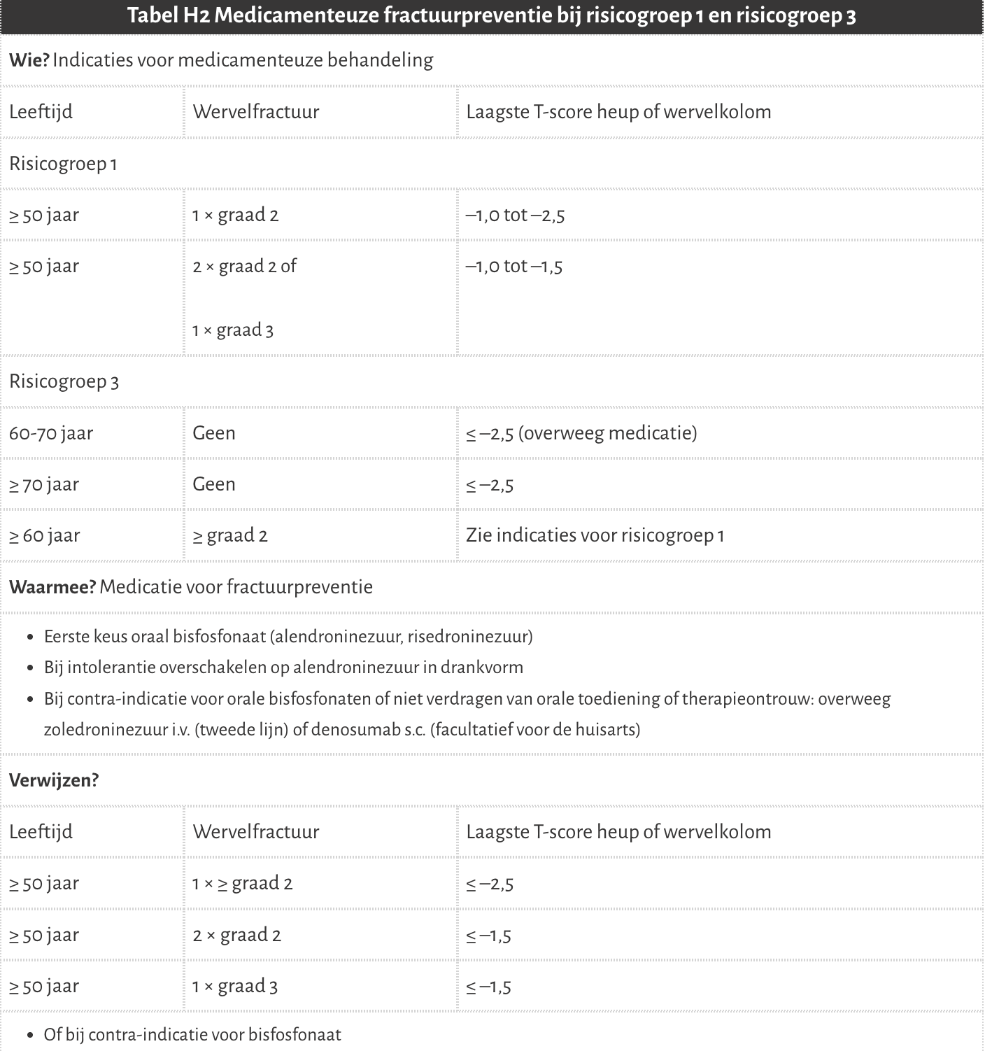
Groep 1 en 3

Slide 19
Medicamenteuze behandeling / verwijscriteria groep 1 en 3

Slide 20
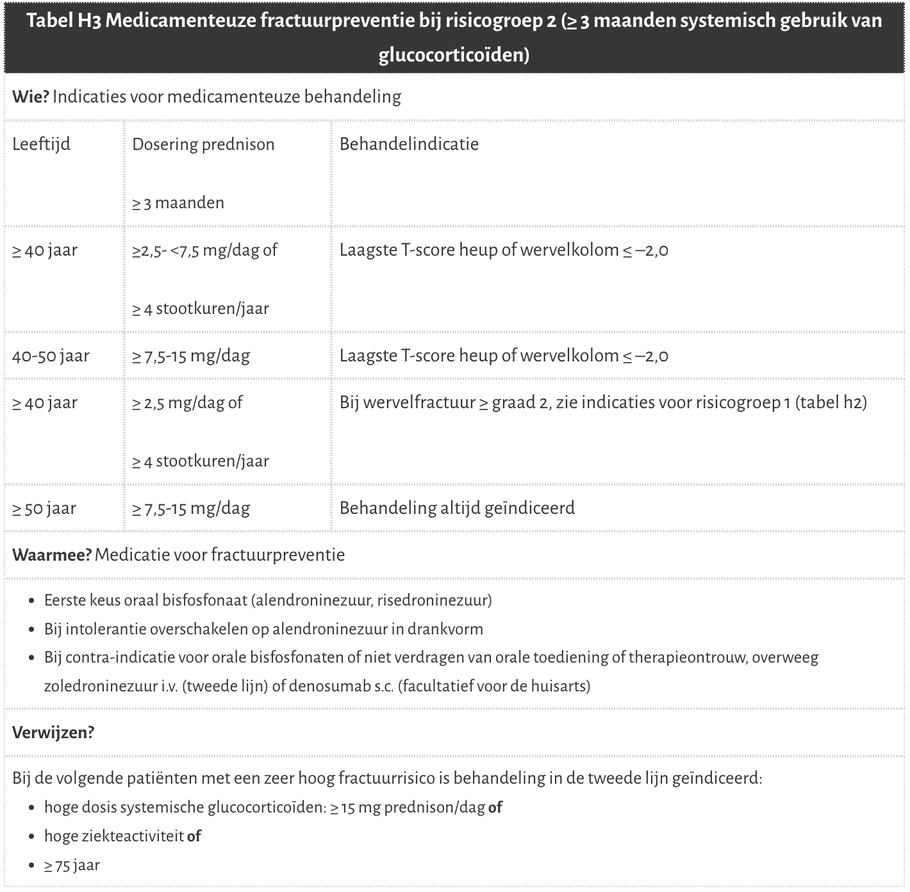
Groep 2

Slide 21
Medicamenteuze behandeling / verwijscriteria groep 2

Slide 22
Laboratoriumdiagnostiek
Laboratorium diagnostiek bij een indicatie voor medicamenteuze fractuurpreventie
vitamine D
calcium gecorrigeerd voor albumine (en indien verhoogd: PTH voor onderzoek naar hyperparathyreoïdie)
TSH (en indien afwijkend: vrij T4 voor onderzoek naar hyperthyreoïdie)
creatinine en eGFR (tenzij er een waarde van < 1 jaar geleden bekend is)
Bij vermoeden secundaire osteoporose ook TSH, PTH, BSE, AF, Eiwitspectrum/M-proeine, serumtestosteron
LET OP: bij een laag vit D
Bij geen klachten en normaal calcium: start vit D 800 eh en pas na 6 weken starten met bisfosfonaat
Bij klachten van osteomalacie (botpijn ed) -> overleg 2e lijn
Bij laag vit D en verlaagd calcium -> vw 2e lijn ivm mgl osteomalacie

Slide 23
Calcium, vitamine D
Calcium: Adviseer calciumcarbonaat (kauw)tabletten met 500 of 1000 mg calcium:
1000 mg/dag bij inname van < 2 standaard zuivelproducten of calciumbevattende zuivelvervangers
500 mg/dag bij inname van 2-3 standaard zuivelproducten of calciumbevattende zuivelvervangers.
bij kwetsbare ouderen maximaal 500 mg/dag.
Vitamine D
Vit D 800 eh/dag
Weekdoseringen zijn gelijkwaardig
Geen maanddoseringen ( spierklachten/tijdelijk verhoogd valrisico)
Suppletie is levenslang

Slide 24
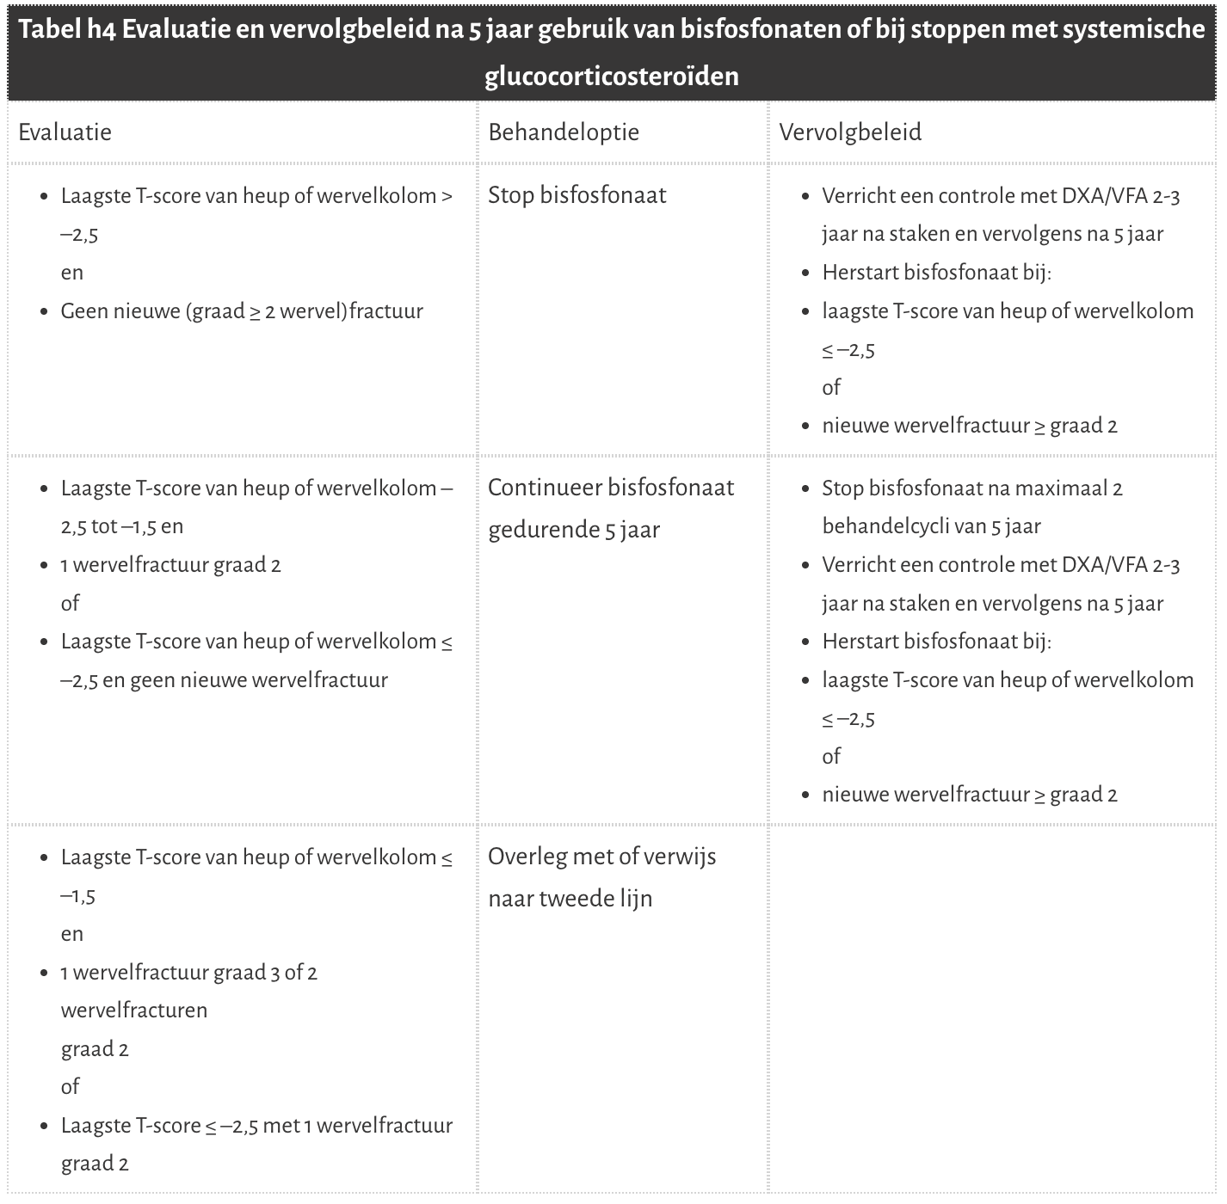
Controle en vervolgbeleid na 5 jaar

Slide 25
Eigen voorschrijfbeleid
Notes:
Presenteer de grafieken. Bespreek de onderlinge verschillen en ga na in welke mate de deelnemers voorschrijven volgens de adviezen in de NHG-Standaard Fractuurpreventie (2024). Laat de huisartsen aangeven waarom zij (eventueel) afwijken en welke problemen zij ervaren met het volgen van het beleid in de NHG-Standaard.

Slide 26
Cijfers uit eigen praktijk (kies er 1 of 2 uit)
Hoeveel patiënten in de praktijk zijn er met:
Risicogroep 1 ≥ 50 jaar met een recente fractuur (< 2 jaar geleden)
Risicogroep 2 ≥ 40 jaar met langdurig corticosteroïdengebruik (≥ 3 maanden)
Risicogroep 3 ≥ 60 jaar met vragen/risicofactoren voor een fractuur
Risicogroep 1 gegevens uit HIS halen:
Ga naar HE - Praktijkmonitor
Onder het tabje 'community' vind je een dashboard genaamd 'Osteoporose’.
Hier vind je alle patiënten in je praktijk die de afgelopen 2 jaar een fractuur gerelateerde episode hebben gehad. Dit zijn m.i. de ICPC codes: L72, L73, L74, L75, L76, L77, L78, L79, L80, L81, L82, N79 en D82.
Hoeveel patiënten die >5 jaar bisfosfonaten gebruiken
Notes:
Voorbeeld wat je kunt gebruiken tijdens de FTO presentatie om van hieruit werkafspraken te maken.

Slide 27
Keuze medicatie voor fractuurpreventie
Notes:
Voorbeeld van het voorschrijf beleid in de praktijk --> geeft inzicht. Drank wordt bijna niet voorgeschreven.

Slide 28
Voorbeeld van een andere praktijk: Fractuurpreventie 50+ met langdurig cortico’s

Slide 29

Verbeterpunten/Werkafspraken
Notes:
Maak werkafspraken met de praktijk en apotheek
Voorbeelden van werkafspraken:
->5 jaar bisfosfanaat (via SFK krijgen we hier een patiënten-lijstje uit)
-Prednisolon aantal stootkuren per jaar of langdurig gebruik >2,5mg in kaart brengen.
-conform nieuwe NHG standaard bij bijwerkingen eerst alendroninezuur -drank proberen.
-apotheek doet prolia zoveel mogelijk in herhaalservice om te voorkomen dat patiënten het te laat komen ophalen. En huisarts plant vast afspraak in.
-Info geven over prolia bij eerste uitgifte: niet zomaar stoppen en niet te lang uitstellen. Zowel huisarts als apotheek.

Slide 30

Casuïstiek
Notes:
Deel bijlage 3A uit aan alle deelnemers. Vraag de deelnemers de vragen in circa 5 minuten te beantwoorden.
Bespreek de casuïstiek. Gebruik hierbij de informatie van bijlage 3B. Besteed expliciet aandacht aan het behandelbeleid bij de verschillende risicogroepen.

Slide 31
Casus mevrouw De Winter (72 jaar)
bij oudere zus botontkalking geconstateerd na polsfractuur
mevrouw De Winter vraagt zich af of zij ook osteoporose heeft
In welke risicogroep valt mevrouw De Winter en wat betekent dat voor uw beleid?
Notes:
In welke risicogroep valt mevrouw De Winter en wat betekent dat voor uw beleid?
Mevrouw De Winter valt in risicogroep 3 (patiënten van 60 jaar en ouder met vragen en/of risicofactoren voor een fractuur). De NHG-Standaard Fractuurpreventie (2024) beveelt aan om bij deze risicogroep altijd een Scorelijst risicofactoren in te vullen. De uitkomst van de scorelijst bepaalt het verdere beleid.
Bij patiënten in risicogroep 3 met een risicoscore van 4 of hoger is een ‘dual-energy X-ray-absorptiometrie (DXA)’ en ‘vertebral fracture assessment’ (VFA) geïndiceerd.

Slide 32
Scorelijst risicofactoren
Kenmerk |  | score
BMI <20 |  | 1
leeftijd | ≥ 60 jaar ≥ 70 jaar | 1 2
niet recente fracturen (> 2 jaar geleden) na het 50e levensjaar |  | 1
ouder(s) met heupfractuur |  | 1
>1 keer vallen in laatste jaar en/of immobiliteit |  | 1
roken en/of alcohol ≥ 3 eenheden/dag |  | 1
gebruik van medicatie en/of chronische aandoening die onvoldoende onder controle is |  | 1
Totaalscore |  | < 4 of ≥ 4
Notes:
Van de zeven items in de scorelijst is aangetoond dat ze het fractuurrisico minimaal verdubbelen.

Slide 33
Keuze medicatie voor fractuurpreventie
Notes:
Voorbeeld van het voorschrijf beleid in de praktijk --> geeft inzicht. Drank wordt bijna niet voorgeschreven.

Slide 34
Interpretatie uitslag DXA
T-score ≤ –2,5: osteoporose
T-score –1,0 tot –2,5: osteopenie
T-score ≥ –1,0: normale botmineraaldichtheid (BMD)

Slide 35
Medicamenteuze behandeling risicogroep 3
In risicogroep 3 is een medicamenteuze behandeling alleen geïndiceerd bij patiënten:
zonder wervelfractuur (bij VFA):
≥ 70 jaar en laagste T-score van heup of wervelkolom ≤ –2,5
60-70 jaar en laagste T-score van heup of wervelkolom ≤ –2,5 (overweeg medicatie)
met wervelfractuur (bij VFA):
1x graad 2 wervelfractuur in combinatie met een T-score -1 tot -2,5
2x graad 2 of 1x graad 3 wervelfractuur met een T-score -1 tot -1,5

Slide 36
Casus mevrouw Terpstra (69 jaar)
twee weken geleden op spreekuur
had plotseling pijn in de rug na een ongelukkige beweging,
waarbij zij haar onderrug stootte
lichamelijk onderzoek: hooglumbale druk- en kloppijn
röntgenfoto: recente inzakkingsfractuur van L1
In welke risicogroep valt mevrouw Terpstra? Wat is uw beleid?
Notes:
In welke risicogroep valt mevrouw Terpstra? Wat is uw beleid?
Mevrouw Terpstra valt in risicogroep 1. Dit zijn patiënten van 50 jaar en ouder met een recente fractuur (< 2 jaar geleden) niet zijnde een fractuur van gelaat, schedel, vingers, tenen en cervicale wervelkolom. Bij alle patiënten in risicogroep 1 is een VFA en DXA geïndiceerd. Bepaling van de risicoscore is daarom niet nodig.

Slide 37
Casus mevrouw Terpstra (69 jaar)
VFA: recente graad 2 fractuur van L1
DXA:
T-score totale heup: -0,9
T-score femurhals: -0,8
T-score L1-L4: -2,0
Wat is uw beleid naar aanleiding van deze uitslag?
Notes:
Wat is uw beleid naar aanleiding van deze uitslag?
Bij patiënten in risicogroep 1 vormt een recente wervelfractuur graad 2 in combinatie met een laagste T-score van -2,0 een indicatie voor medicamenteuze behandeling (zie volgende dia). Als huisarts kunt u de behandeling zelf initiëren. Voordat u start met de medicamenteuze behandeling bespreekt u met mevrouw Terpstra de voor- en nadelen daarvan. Ook bespreekt u het belang van therapietrouw en gaat u na of zij gemotiveerd is om de inname van de medicatie goed uit te voeren.
Is er een indicatie voor medicamenteuze behandeling? Dan laat u altijd laboratoriumonderzoek uitvoeren, namelijk:
vitamine D
calcium gecorrigeerd voor albumine (en indien verhoogd: PTH voor onderzoek naar hyperparathyreoïdie)
TSH (en indien afwijkend: vrij T4 voor onderzoek naar hyperthyreoïdie)
creatinine en eGFR (tenzij er een waarde van minder dan een jaar geleden bekend is)
Naast de medicamenteuze behandeling geeft u vanzelfsprekend ook niet-medicamenteuze adviezen. Bij alle patiënten met een indicatie voor medicamenteuze fractuurpreventie is altijd vitamine D suppletie geïndiceerd. Calciumsuppletie is alleen noodzakelijk als de intake via de voeding onvoldoende is.

Slide 38
Medicamenteuze behandeling in eerste lijn voor risicogroep 1
Wervelfractuur | Laagste T-score heup of wervelkolom
1 × graad 2 | –1,0 tot –2,5
2 × graad 2 of 1 × graad 3 | –1,0 tot –1,5
Notes:
LET OP
Ook patiënten met een recente (< 2 jaar) niet-wervelfractuur in combinatie met een laagste T-score van heup of wervelkolom ≤ –2,5 komen in aanmerking voor medicamenteuze behandeling. Deze behandeling vindt echter doorgaans in de tweede lijn plaats.

Slide 39
Verwijzing naar tweede lijn voor risicogroep 1
Verwijzing naar de tweede lijn is geïndiceerd bij alle patiënten met een leeftijd van 50 jaar en ouder én:
een wervelfractuur ≥ graad 2 in combinatie met een laagste T-score ≤ –2,5
twee wervelfracturen graad 2 of 1 wervelfractuur graad 3 in combinatie met een laagste T-score ≤ –1,5

Slide 40
Casus mevrouw Terpstra (69 jaar)
U besluit in samenspraak met mevrouw Terpstra te starten met een
medicamenteuze behandeling.
Wat is uw medicamenteuze beleid en welke informatie geeft u?
Wanneer vinden de controleafspraken plaats?
Verandert uw beleid als mevrouw Terpstra een eGFR lager dan 30 ml/min/1,73 m² heeft?
Notes:
Wat is uw medicamenteuze beleid en welke informatie geeft u?
Als huisarts schrijft u een oraal bisfosfonaat voor (alendroninezuur eenmaal per week 70 mg of risedroninezuur eenmaal per week 35 mg). Als huisarts en als apotheker instrueert u mevrouw Terpstra dat zij de tablet ’s morgens nuchter inneemt met een groot glas kraanwater. Vertel haar dat zij na inname gedurende 30 minuten rechtop moet blijven zitten en nuchter moet blijven. Controleer of mevrouw Terpstra de instructies heeft begrepen, bijvoorbeeld door haar te vragen de instructies te herhalen. Vraag haar ook of zij al weet op welke dag van de week zij de medicatie gaat innemen. U kunt als huisarts en apotheker onderling afspraken maken over wie welke instructies geeft. Maak ook afspraken over informatiebronnen voor de patiënt. Denk aan Apotheek.nl, Thuisarts.nl en de Osteoporose Vereniging.
Wanneer vinden de controleafspraken plaats?
U plant de eerste controleafspraak na drie maanden en daarna jaarlijks. Aandachtspunten bij de controle:
tolerantie, therapietrouw, motivatie en correcte inname medicatie
adequate inname van vitamine D en calcium
nieuwe fracturen en/of risicofactoren
meten lichaamslengte
bij vermoeden nieuwe fractuur: VFA of röntgenfoto van de thoracale en lumbale wervelkolom
De behandelduur is initieel vijf jaar. Daarom evalueert u na vijf jaar het bisfosfonaatgebruik. Tevens laat u dan een nieuwe DXA en VFA maken. Een persisterend hoog fractuurrisico (laagste T-score ≤ -2,5 zonder nieuwe wervelfractuur of laagste T-score -2,5 tot -1,5 i.c.m. een wervelfractuur graad 2) is een indicatie om de behandeling met vijf jaar te verlengen. Ook een behandeling met een hoge dosis glucocorticosteroïden langer dan vijf jaar is een indicatie om het gebruik van bisfosfonaten na vijf jaar te continueren.
Verandert uw beleid als mevrouw Terpstra een eGFR lager dan 30 ml/min/1,73 m² heeft?
Een eGFR onder 30 ml/min/1,73 m² is een contra-indicatie voor het gebruik van bisfosfonaten. In dat geval verwijst u mevrouw Terpstra naar de tweede lijn voor een behandeling met denosumab. Het voorschrijven van denosumab is facultatief voor de huisarts. Het advies is om dit als huisarts alleen te doen bij patiënten ouder dan 75 jaar of bij een beperkte levensverwachting. Na het staken van denosumab is namelijk altijd nabehandeling met een bisfosfonaat, meestal zoledroninezuur i.v., nodig. Behandeling met zoledroninezuur i.v. vindt plaats in de tweede lijn.

Slide 41
Meneer Özdemir (64 jaar)
nieuwe patiënt in uw praktijk
4 maanden geleden door vorige huisarts diagnose polymyalgia
rheumatica gesteld
gebruikt 10 mg prednisolon per dag op voorschrift vorige huisarts
geen comorbiditeit, geen andere geneesmiddelen
Komt meneer Özdemir in aanmerking voor medicatie voor fractuurpreventie? Indien ja, start u zelf medicatie of verwijst u hem naar de tweede lijn?
En wat is uw beleid als meneer Özdemir 45 jaar zou zijn?
Notes:
Komt meneer Özdemir in aanmerking voor medicatie voor fractuurpreventie? Indien ja, start u zelf medicatie of verwijst u hem naar de tweede lijn?
Meneer Özdemir komt in aanmerking voor medicatie ter preventie van osteoporose. Hij valt in risicogroep 2. Dat zijn patiënten van 40 jaar en ouder die langdurig (≥ 3 maanden) systemische glucocorticosteroïden gebruiken of aan wie de huisarts vier of meer stootkuren per jaar heeft voorgeschreven. Bij risicogroep 2 is de indicatie voor medicatie voor fractuurpreventie afhankelijk van:
de leeftijd van de patiënt
de dosering van het glucocorticoïd
de botdichtheid
Zie de NHG-Standaard Fractuurpreventie (2024) voor behandelcriteria voor patiënten in risicogroep 2.
Bij patiënten zoals meneer Özdemir met een leeftijd van 50 jaar en ouder die langer dan 3 maanden prednison ≥ 7,5 mg per dag gebruiken is behandeling met medicatie voor fractuurpreventie altijd geïndiceerd. Als huisarts kunt u zelf de medicatie starten. Alvorens u dat doet laat u laboratoriumonderzoek uitvoeren naar onder andere de vitamine D spiegel. Is de vitamine D spiegel < 30 nmol/l zonder klachten passend bij osteomalacie en met een normaal calcium? Dan start u met 800 IE vitamine D3 per dag en pas na 6 weken met de medicatie voor fractuurpreventie. Leg na de start van de medicatie de uitgangswaarde van de T-score vast met behulp van een DXA/VFA. U geeft alle patiënten die starten met glucocorticosteroïden ook adviezen over algemene maatregelen ter preventie van fracturen, zoals voldoende vitamine D en calcium, beweging en stoppen met roken.
U verwijst patiënten in risicogroep 2 naar de tweede lijn als zij een zeer hoog fractuurrisico hebben in combinatie met:
≥ 15 mg prednison/dag (systemisch)
hoge ziekteactiviteit
leeftijd 75 jaar en ouder
Als apotheker onderneemt u actie als u signaleert dat bij gebruik van een glucocorticosteroïd geen medicatie voor fractuurpreventie is gestart als dit wel geïndiceerd is. De Medisch Farmaceutische Beslisregel Osteoporoseprofylaxe bij corticosteroïdgebruik kan u daarbij ondersteunen. Als apotheker en huisarts kunt u onderling afspraken maken over het handelen van de apotheker als een bisfosfonaat ontbreekt bij risicopatiënten.
En wat is uw beleid als meneer Özdemir 45 jaar zou zijn?
Is meneer Özdemir 45 jaar en gebruikt hij tenminste drie maanden prednisolon in een dosering van 7,5 tot 15 mg/dag? Dan heeft hij een indicatie voor medicamenteuze fractuurpreventie indien de laagste T-score van de heup of wervelkolom –2,0 of lager is. U vraagt dus eerst een DXA aan.

Slide 42
Meneer Özdemir (64 jaar)
U heeft alendroninezuur eenmaal per week 70 mg voorgeschreven.
Hoe controleert u de therapietrouw?
Wanneer kan meneer Özdemir stoppen met het gebruik van alendroninezuur?
Notes:
Hoe controleert u de therapietrouw?
Bij de controleafspraken vraagt u na hoe de inname gaat en of meneer Özdemir dit op de juiste wijze doet. U vraagt ook na of hij bijwerkingen ervaart, omdat dit een reden kan zijn voor therapieontrouw. U herhaalt zo nodig de inname-instructies. Bij problemen met de therapietrouw of bij ervaren bijwerkingen kunt u overwegen over te stappen op een ander middel. Zo kunt u bij maagklachten voorstellen over te stappen op risedroninezuur of alendroninezuur als drank.
Ook als apotheker besteedt u bij iedere uitgifte aandacht aan therapietrouw. Bovendien is het belangrijk dat u signaleert als een patiënt de vervolgmedicatie niet tijdig ophaalt. Daarvoor kunt u onder andere gebruik maken van de SFK-rapportage Therapietrouw. Hiermee monitort u de therapietrouw bij bisfosfonaten en spoort u patiënten op bij wie de therapietrouw verbetering behoeft. Maak als apotheker en huisarts onderling afspraken over maatregelen om de therapietrouw te bevorderen en over informatie-uitwisseling als de therapietrouw onvoldoende is.
Wanneer kan meneer Özdemir stoppen met het gebruik van alendroninezuur?
Op het moment dat meneer Özdemir de prednison volledig heeft afgebouwd evalueert u het gebruik van alendroninezuur. Dit doet u door middel van een DXA/VFA. Afhankelijk van de hoogte van de laagste T-score en eventuele nieuwe fracturen besluit u of u het gebruik van alendroninezuur kunt stoppen. Het is belangrijk om twee tot drie jaar na het stoppen met bisfosfonaten een controle te doen met DXA/VFA en bij een goede uitslag nogmaals na 5 jaar.

Slide 43
Verbeterpunten
Notes:
Laat de deelnemers verbeterpunten benoemen.
Noteer deze op een flap-over.

Slide 44
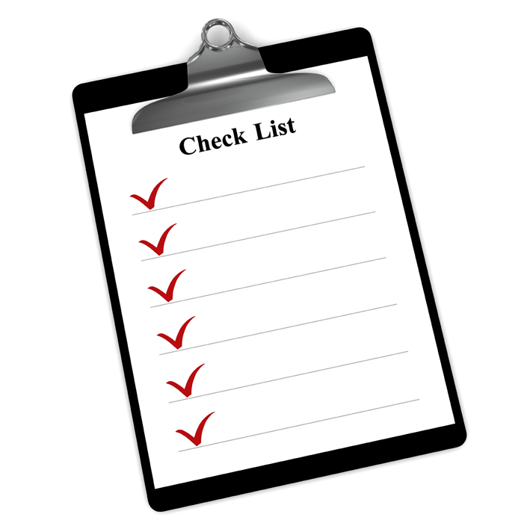
Maken van afspraken
Notes:
Herhaal kort de genoteerde verbeterpunten. Laat de deelnemers aangeven welke verbeterpunten zij (als eerste) willen aanpakken en welke resultaten zij hiermee willen bereiken.
Formuleer de beoogde resultaten volgens de SMART (Specifiek, Meetbaar, Acceptabel, Realistisch en Tijdgebonden) principes. Zie bijlage 4B voor voorbeelden van afspraken en resultaatdoelstellingen.

Slide 45
Maken van afspraken
Afspraak 1
Voeg hier het voorstel van de voorbereiders in voor de groepsafspraken over fractuurpreventie.
Actie 1
Voeg hier het voorstel van de voorbereiders in voor de bijbehorende actie.
Resultaatdoelstelling 1
Voeg hier het voorstel van de voorbereiders in voor de bijbehorende
resultaatdoelstelling.

Slide 46
Maken van afspraken
Afspraak 2
Voeg hier het voorstel van de voorbereiders in voor de groepsafspraken over fractuurpreventie.
Actie 2
Voeg hier het voorstel van de voorbereiders in voor de bijbehorende actie.
Resultaatdoelstelling 2
Voeg hier het voorstel van de voorbereiders in voor de bijbehorende
resultaatdoelstelling.

Slide 47
Maken van afspraken
Afspraak 3
Voeg hier het voorstel van de voorbereiders in voor de groepsafspraken over fractuurpreventie.
Actie 3
Voeg hier het voorstel van de voorbereiders in voor de bijbehorende actie.
Resultaatdoelstelling 3
Voeg hier het voorstel van de voorbereiders in voor de bijbehorende
resultaatdoelstelling.

Slide 48

Afsluiting
Notes:
Laat alle deelnemers hun leermomenten en persoonlijke voornemens benoemen.
Neem de gezamenlijke afspraken en persoonlijke voornemens op in het verslag.
Spreek af hoe u de gemaakte afspraken gaat evalueren.
Stel een datum vast voor de evaluatie van de afspraken. Een voorbeeldprogramma voor de evaluatie vindt u terug in het kader 'Voorbeeld evaluatieprogramma'.
Deel bijlage 2B, 3B en de grafieken uit.
Sluit de bijeenkomst af.

Slide 49






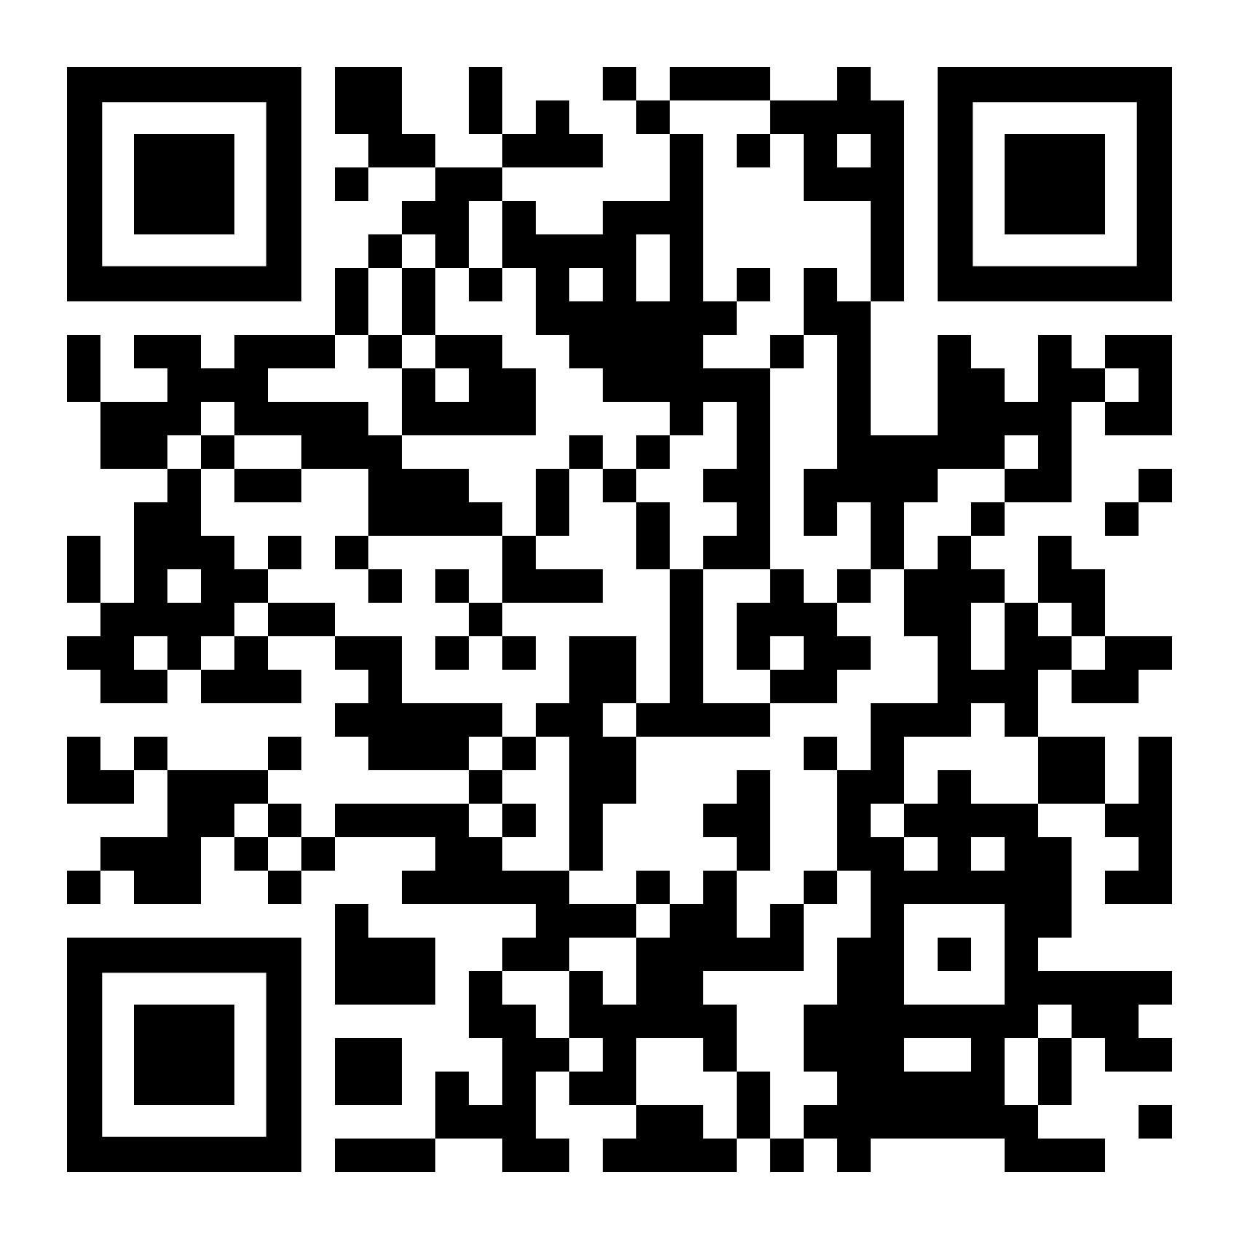
Bedankt voor jullie aandacht!
Volg ons ook:
Op www.ivm.nl
Scan de QR-code voor aanmelden nieuwsbrief
Op social media
IVM maakt je beter

Slide 50
Disclaimer
In deze presentatie staan de belangrijkste aandachtspunten uit de bijbehorende FTO-module, met een aantal korte notities als achtergrondinformatie.
U kunt naar eigen inzicht wijzigingen aanbrengen of dia's toevoegen. Het IVM is echter niet verantwoordelijk of aansprakelijk voor deze wijzigingen. Alle dia's met de IVM-achtergrond die u ingrijpend wijzigt of toevoegt, dient u te voorzien van de tekst 'het Instituut Verantwoord Medicijngebruik is niet verantwoordelijk voor de inhoud van deze dia'. U kunt ook zelf dia's toevoegen met een andere achtergrond.
Het IVM heeft de grootst mogelijke zorg besteed aan de totstandkoming van deze presentatie. Aan de inhoud hiervan kunnen geen rechten ontleend worden. Wij zijn niet aansprakelijk voor directe of indirecte schade die het gevolg is van het gebruik van de informatie die door middel van deze presentatie is verkregen.
Wij hopen dat de presentatie aan uw wensen voldoet. Suggesties voor verbetering van de presentatie kunt u doorgeven via helpdeskfto@ivm.nl.

